Slide 1
GCompris
Студентки 123 групи
Цебро Катерини

Slide 2
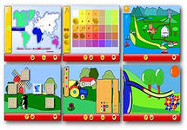
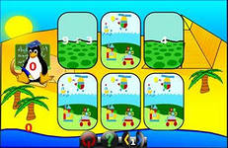
GCompris являє собою пакет навчальних програм для дітей від 2 до 10 років, що складається з різних вправ і ігор освітнього характеру. Деякі з цих заходів є ігри орієнтовані, але тим не менше до сих пір освітні. Зараз в GCompris входить більше ста вправ і постійно розробляються нові. GCompris - це вільна програмна платформа. Це означає, що її можна адаптувати під свої потреби, поліпшувати, створювати свої власні вправи, і, найголовніше, дарувати дітям усього світу можливість користуватися нею.

Slide 3
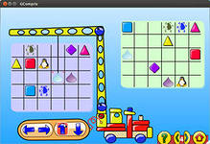
До складу комплекту Gcompris входять програми для навчання дітей читанню, математики, вивчення комп'ютера, і тому подібне, а так само просто декілька розважальних програм. Всі завдання є не просто підручниками, а справжні ігри, тим більше, що всі вони барвисто оформлені і мають музичний супровід.

Slide 4
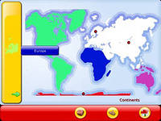
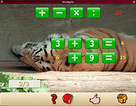
Нижче наведено список категорій з деякими вправами, доступними в цих категоріях: вивчення комп’ютера: клавіатура, миша, різні рухи мишею,...
математика: рахування, злічити предмети, терези, табличка множення,... наука: робота шлюзу на каналі, підводний човен, симуляція електричного кола,...
читання: падаючі букви, потяг із буков,... географія: розмісти країни на мапу світу
головоломки: танграм, Ханойська башта,... ігри: шахи, пам’ять, 4 в лінію, oware, судоку ...
інші: скажи котрий час, пазли, вектори, малювання, анімація, спілкування по мережі...

Slide 5
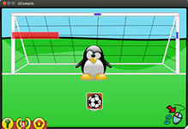
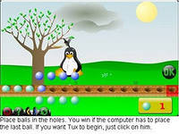
GCompris - це повністю вільний пакет навчальних програм і вправ, спрямованих на навчання у таких областях, як принципи роботи комп'ютера, використання мишки і клавіатури, спільне навчання, читання, письмо, іноземні мови, арифметика, а також містить логічні ігри, фізичні досліди та інше.

Slide 6
Особливості встановлення та налаштування комплексу програм gcompris.
Програма поставляється в різних формах. Дотримуйтесь тій інструкції, яка відповідає вашій операційній системі. GNU/Linux : Рекомендується використовувати пакети, що надаються GNU/Linux. Якщо у вашого дистрибутива немає готових пакетів GCompris в репозиторії, зв'яжіться з розробниками дистрибутива і попросіть включити GCompris в репозиторій. Windows : Windows пакет поставляється у формі звичайного майстра установки. Набір вправ в Windows-версії обмежений. Можна підтримати розробку пакета GCompris, заплативши за активаційний код. MacOSX : Портування GCompris під цю операційну систему ще не закінчено.

Slide 7
Послідовність виконання дій для запуску комплексу програм gcompris.
Запустіть GCompris з параметром командного рядка --profile ім'ям профілю. Якщо ім'я профілю містить прогалини, візьміть його в лапки: gcompris --profile 'pervyi klass' У цьому прикладі pervyi klass - ім'я профілю налаштувань для першого класу. Щоб побачити список профілів, вже налаштованих GCompris, вкажіть параметр командного рядка " --profile-list: gcompris --profile-list Щоб полегшити запуск GCompris з відповідним профілем, простіше всього зробити ярлик програми з відповідним параметром командного рядка.

